Slide 1

T
CUAI 추천시스템 스터디 1팀
2024.10.29

Slide 2

스터디원 소개 및 만남 인증
스터디원 1 : 산업보안학과 남궁규민
스터디원 2 : 응용통계학과 송채린

Slide 3
스터디 방식
매주 목요일 오후 5시 대면 스터디
중간 이전: 추천시스템 강의 수강
중간 이후: 캐글 필사+프로젝트 계획

Slide 4
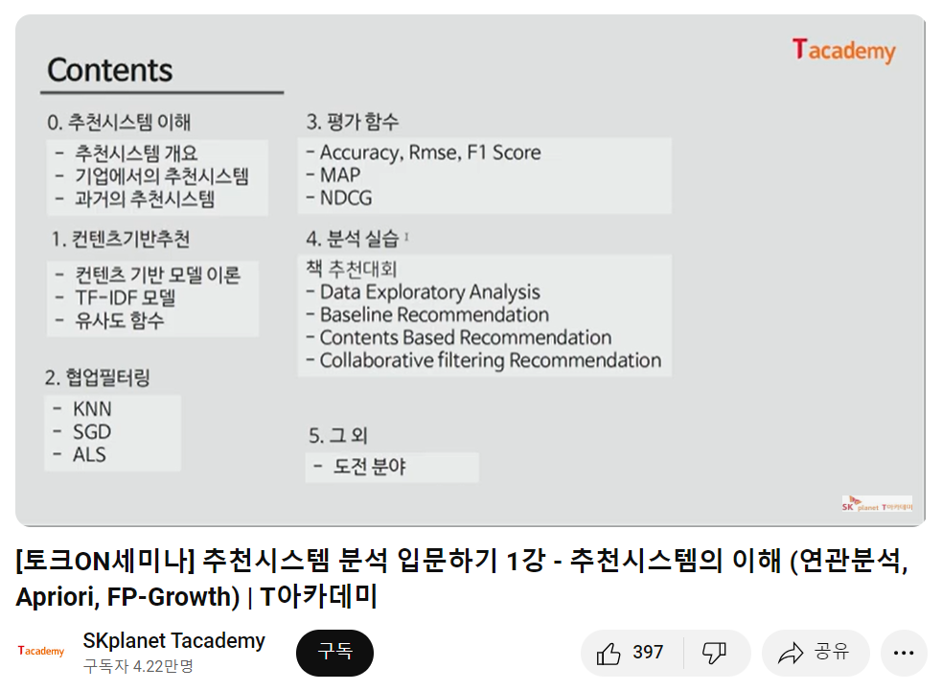
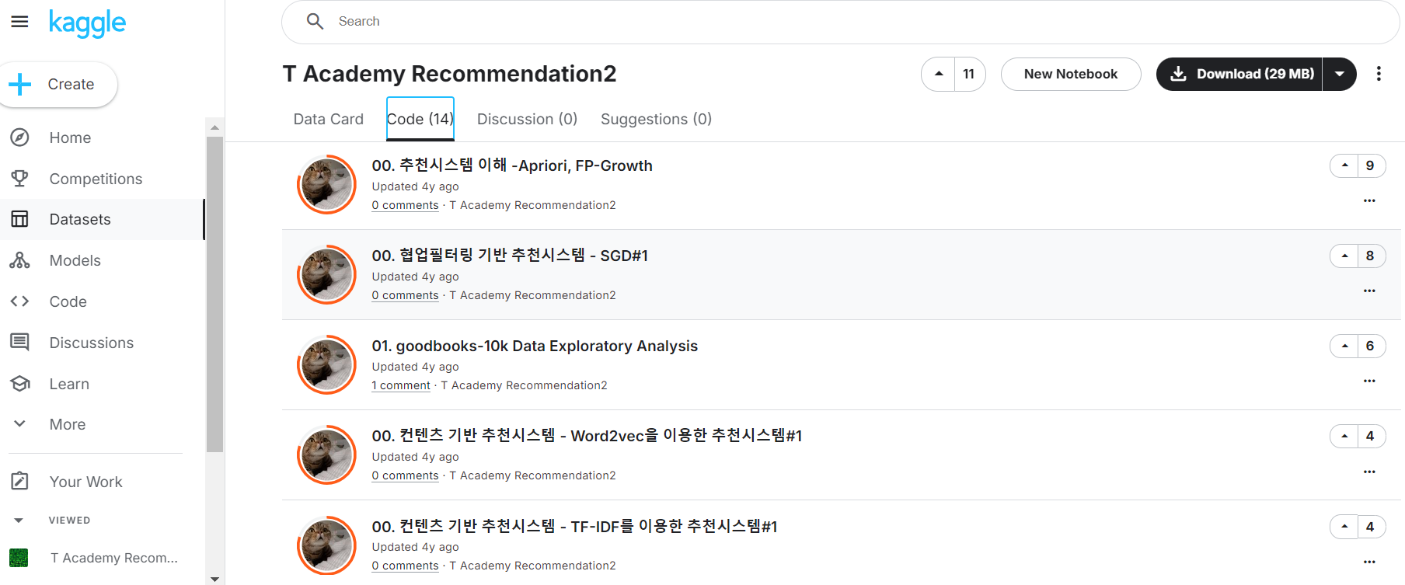
선정 강의
Tacademy에서 제공
1강: 추천시스템의 이해(연관분석, Apriori, FP-Growth)
2강: 컨텐츠 기반 모델(유사도 함수, TF-IDF)
3강: 컨텐츠 기반 모델-Word2Vec(CBOW, Skip-gram)
4강: 협업 필터링(KNN, SGD,ALS)
5강: 평가함수(Accuracy, MAP, NDCG)

Slide 5



1강. 추천시스템의 이해
추천시스템은 사용자(user)에게 상품(item)을 제안하는 소프트웨어 도구이자 기술로,
어떤 사용자에게 어떤 상품을 어떻게 추천할지에 대해 이해하는 것이 목표
연관분석 (Association Analysis)
특정 상품 A를 구매한 고객이 또 다른 상품 B를 얼마나 자주 함께 구매하는지 분석
support (지지도) =
confidence (신뢰도) =
lift (향상도) =

Slide 6
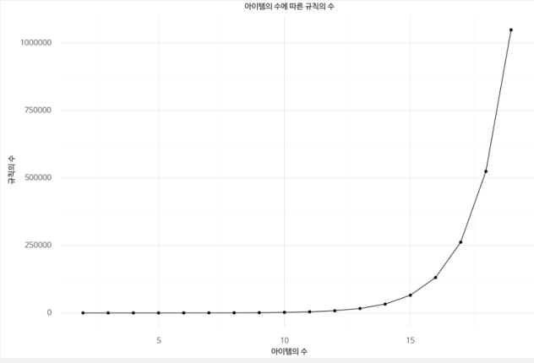
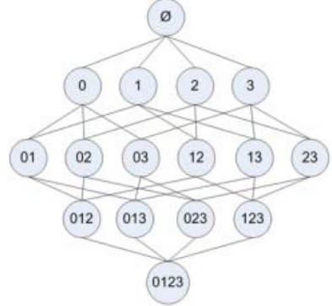
1강. 추천시스템의 이해
연관분석 (Association Analysis)
아이템 증가에 따른 규칙이 기하급수적으로 증가하는 문제 -> Apriori 알고리즘

Slide 7
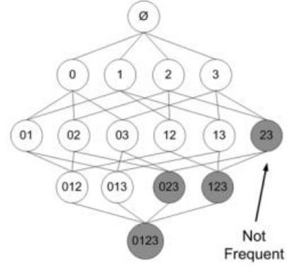
1강. 추천시스템의 이해
Apriori 알고리즘
아이템셋 증가를 줄이는 방법
“빈번하지 않은 아이템셋은 하위 아이템셋 또한 빈번하지 않다.”
[작동방식]
자주 나타나지 않는 아이템을 제거,
남은 아이템을 조합하여 지지도가 높은
아이템셋을 찾고 높은 신뢰도의 연관규칙을 도출
속도 측면에서의 개선 -> FP-Growth

Slide 8
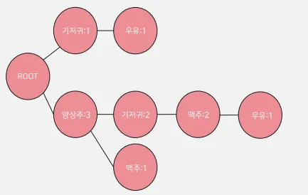
1강. 추천시스템의 이해
FP-Growth 알고리즘
빈발 패턴을 효율적으로 찾기 위해 FP-Tree 구조를 활용
[작동방식]
1. 데이터를 기반으로 FP-Tree 구축하여 자주 등장하는 아이템의 구조 시각화
2. 트리 구조에서 빈발패턴을 찾아내어 높은 지지도를 가진 아이템 셋을 빠르게 도출
Apriori, FP-Growth와 같은 룰 기반 알고리즘의 메모리+a 문제
-> 콘텐츠 기반 or 협업 필터링 or 딥러닝

Slide 9
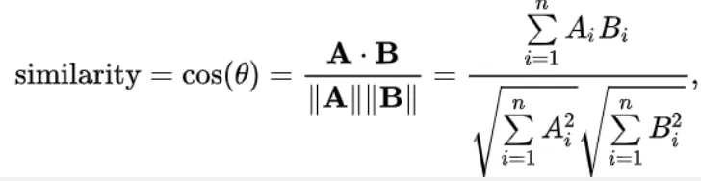
2강. 컨텐츠 기반 모델
사용자가 선호하는 특정 상품과 유사한 속성을 가진 다른 상품을 추천하는 방식
유사도 함수
유클리디안 유사도
코사인 유사도
유클리디안 거리의 역
벡터의 크기가 민감할 때 효과적
분포가 다른 경우 부적절
[유클리디안 거리]
대부분 사용
벡터의 크기가 중요하지 않을 때
분포에 관계없이 사용 가능

Slide 10
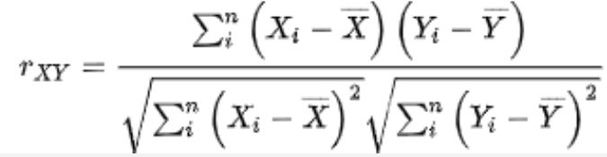
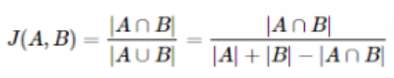
2강. 컨텐츠 기반 모델
유사도 함수
피어슨 유사도
자카드 유사도
상관관계를 분석할 때 사용
두 집합 간 유사성 측정
범주형 데이터를 다룰 때 유용
+Divergence 유사도, Dice 유사도, Sorensen 유사도 등

Slide 11
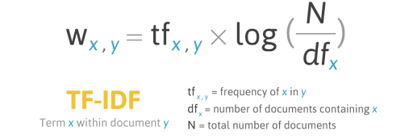
2강. 컨텐츠 기반 모델
아이템 벡터화 > TF-IDF
특정 문서 내 특정 단어가 얼마나 자주 등장하는지를 의미하는 단어 빈도(TF)
전체 문서에서 특정 단어가 얼마나 자주 등장하는지를 의미하는 역문서 빈도(DF)
다른 문서에서는 등장하지 않지만, 특정 문서에서만 자주 등장하는 단어를 찾아내어
문서 내 단어의 가중치 계산
sparse 데이터+ 메모리 문제 -> Word2Vec

Slide 12
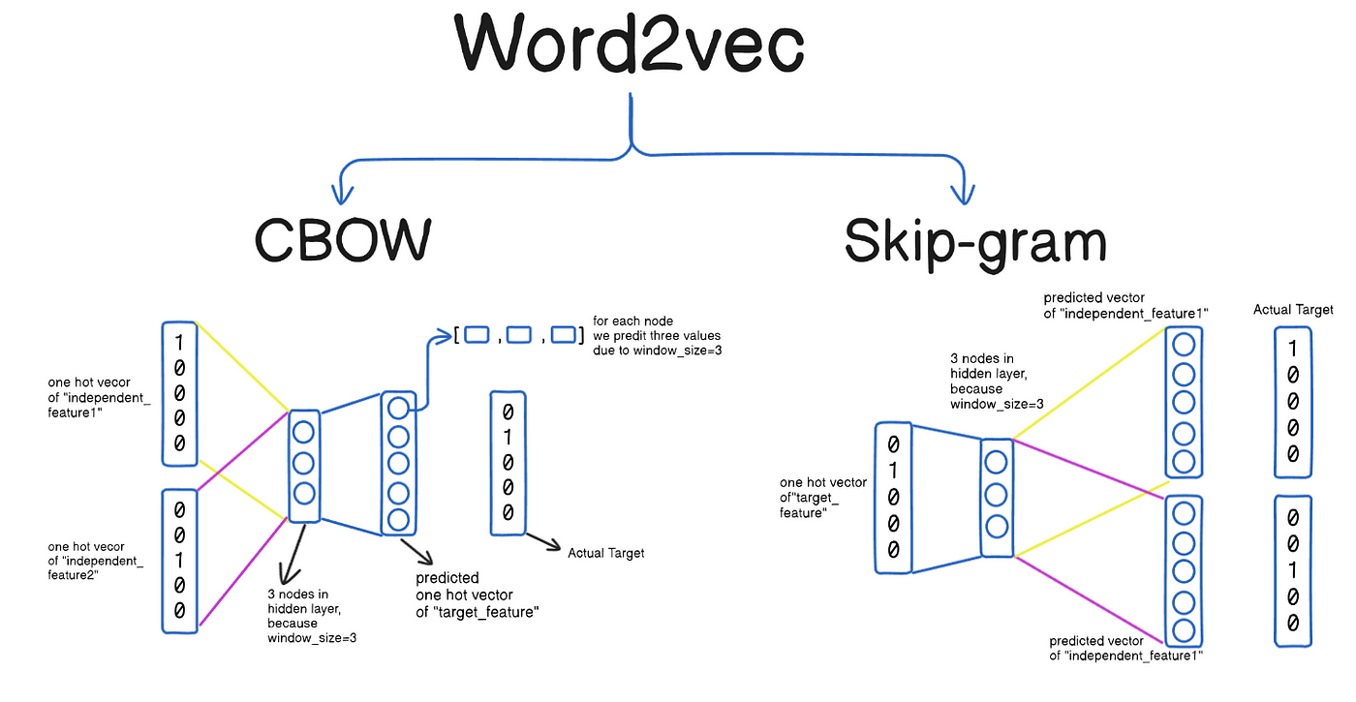
3강. 컨텐츠 기반 모델 – Word2Vec
아이템 벡터화 > Word2Vec
‘비슷한 문맥에서 등장하는 단어들은 비슷한 의미를 가진다.’
단어의 문맥을 학습하여 의미적으로 유사한 단어가 벡터 공간에서 가깝게 배치되도록 함

Slide 13
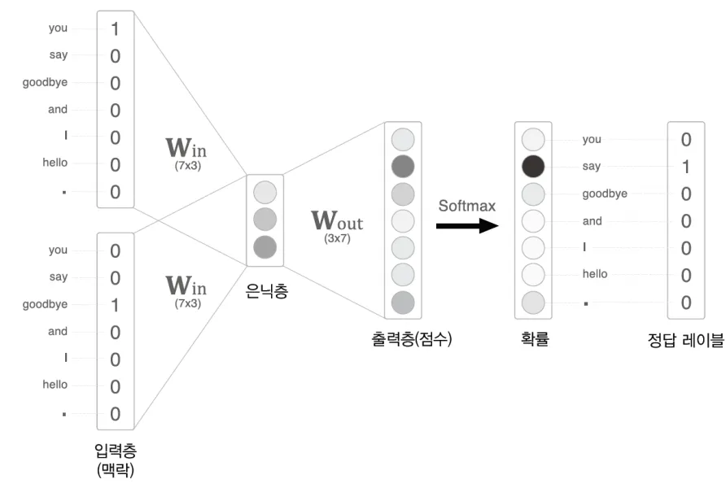
3강. 컨텐츠 기반 모델 – Word2Vec
CBOW(Continuous Bag of Words)
주변 단어(문맥)을 입력으로 받고, 중심 단어를 예측하는 방식
[작동 과정]
One-Hot Vector 입력
가중치 W_in과 곱하기
은닉층 값과 W_out 곱해 Score 계산
Softmax 적용
Loss 계산 (Cross Entropy)
Backpropagation
반복 학습

Slide 14
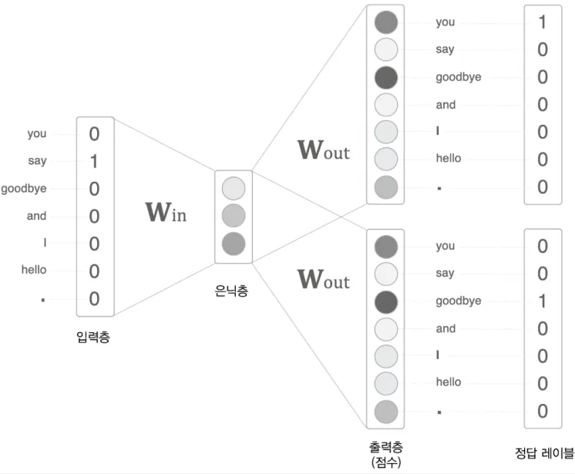
3강. 컨텐츠 기반 모델 – Word2Vec
Skip-Gram
중간 단어를 입력으로 받고, 주변 단어를 예측하는 방식
[작동 과정]
One-Hot Vector 입력
가중치 W_in과 곱하기
은닉층 값과 W_out 곱해 Score 계산
Softmax 적용
Loss 계산 (Cross Entropy)
Backpropagation
반복 학습

Slide 15

4강. 협업 필터링
사용자의 구매 패턴이나 평점 데이터를 바탕으로 다른 사용자의 유사한 패턴을 활용해 추천
KNN 협업 필터링
User-based collaborative filtering 사용자의 구매 패턴(평점)과 유사한 사용자를 찾아서 추천 리스트 생성
Item-based collaborative filtering
특정 사용자가 준 점수간의 유사한 상품을 찾아서 추천 리스트 생성
각 사용자의 평점 편향을 보정하여 예측

Slide 16
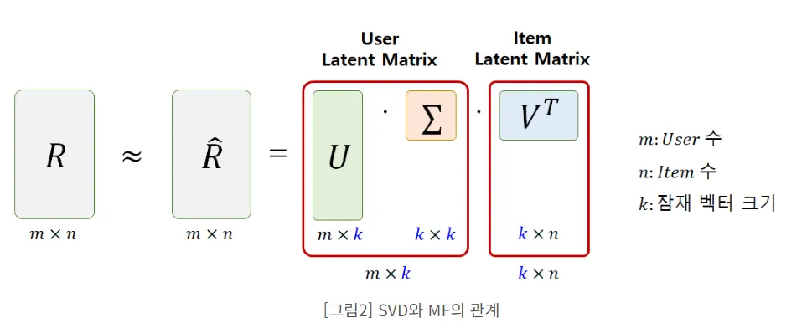


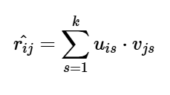
4강. 협업 필터링
잠재요인 기반 협업 필터링
사용자와 아이템 간의 내재된 관계를 학습하여 추천을 수행하는 방식
차원 축소 방법을 활용하여 사용자가 평가하지 않은 아이템을 채움
[작동 과정]
1. Matrix Factorization : 사용자-아이템 평점 행렬을 두 개의 잠재 행렬로 분해

Slide 17
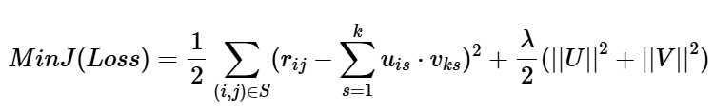
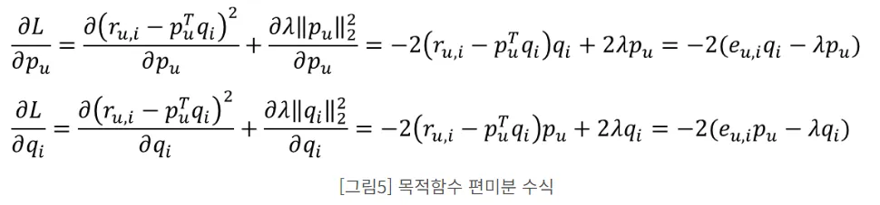
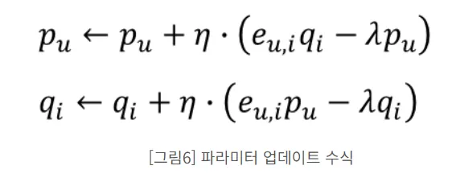
4강. 협업 필터링
잠재요인 기반 협업 필터링
2. 목적함수 정의 : 관측값과 예측값의 차이를 줄여 예측값이 최대한 관측값과 가까워지도록
오차제곱합
정규화
3. SGD : 확률적 경사하강법을 이용하여 목적함수 최적화
* ALS: 교대 최소제곱법

Slide 18
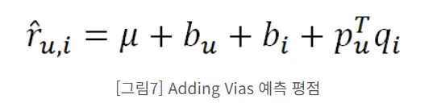
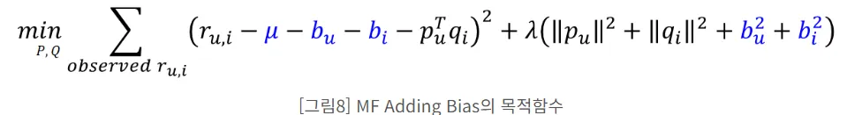
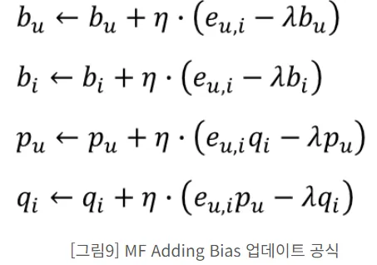
4강. 협업 필터링
잠재요인 기반 협업 필터링
4. 평점 예측
#사용자 or 아이템 별 편향 고려
수정된 목적함수 & 파라미터 업데이트

Slide 19

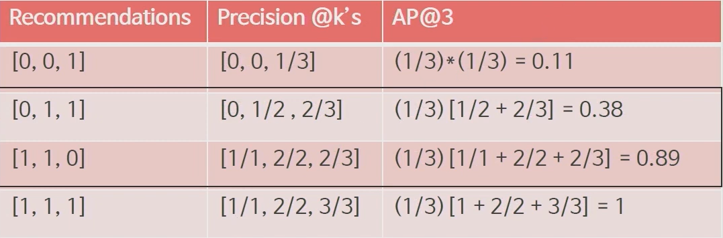
5강. 평가함수
Accuracy
모두 추천 시 정확도 1,
추천의 순서를 반영하지 못하는 문제
MAP
먼저 추천한 것이 선택될 수록 더 높이 평가
사용자별 Precision 평균: AP
사용자의 AP 평균: MAP

Slide 20
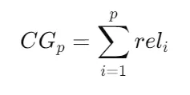
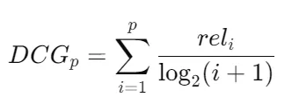

5강. 평가함수
NDCG
MAP을 보완; 사용자별 추천 개수에 대한 정규화 포함
컨텐츠 유사성이나 사용자 행동 데이터 기반으로 부여한 관련성 점수의 합
추천 순서 반영
관련성이 높은 값이 앞에 올 수록 더 높은 점수를 받음
iDCG: 관련성 점수가 내림차순으로 정렬된 추천 리스트
DCG를 iDCG로 나눔

Slide 21
감사합니다.

